Slide 1

Trường Đại học
Sư phạm Kỹ thuật TP Hồ Chí Minh
Khoa Công nghệ thông tin
ARTIFICIAL
INTELLIGENCE
BÁO CÁO CUỐI KỲ
GIẢNG VIÊN : TRẦN NHẬT QUANG
NHÓM 1 – Sáng thứ 4

Slide 2
CÁC LỖ HỔNG THƯỜNG GẶP

Slide 3
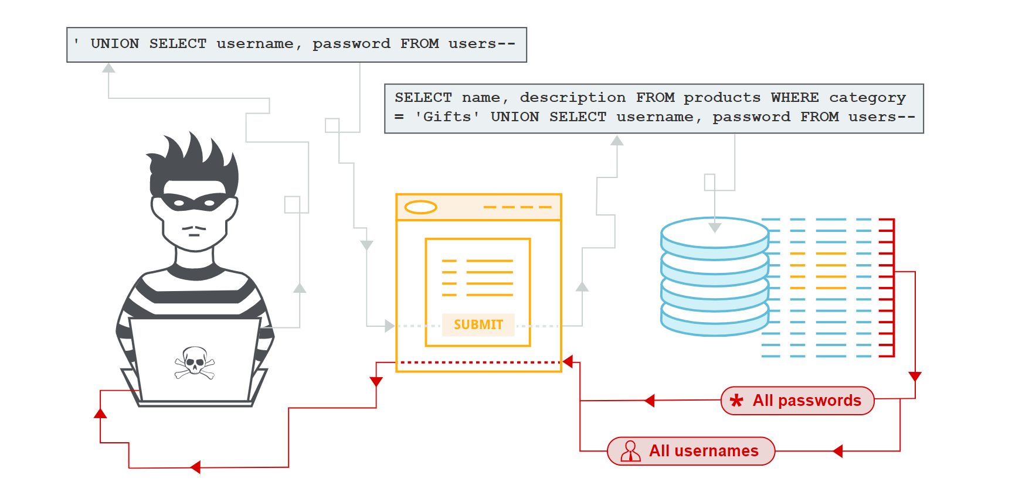
SQL INJECTION
Tổng quan
SQL injection là một kỹ thuật cho phép những kẻ tấn công lợi dụng lỗ hổng của việc kiểm tra dữ liệu đầu vào… để inject và thi hành các câu lệnh SQL bất hợp pháp.

Slide 4
SQL INJECTION

Slide 5
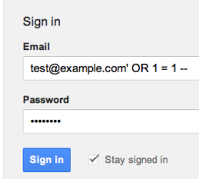
SQL INJECTION
Hoạt động
SQL injection thường xảy ra khi bạn yêu cầu người dùng nhập dữ liệu. Tuy nhiên, thay vì nhập dữ liệu hợp lệ, thì lại nhâp một câu lệnh SQL, khiến câu lệnh đó được thực thi trên CSDL.

Slide 6
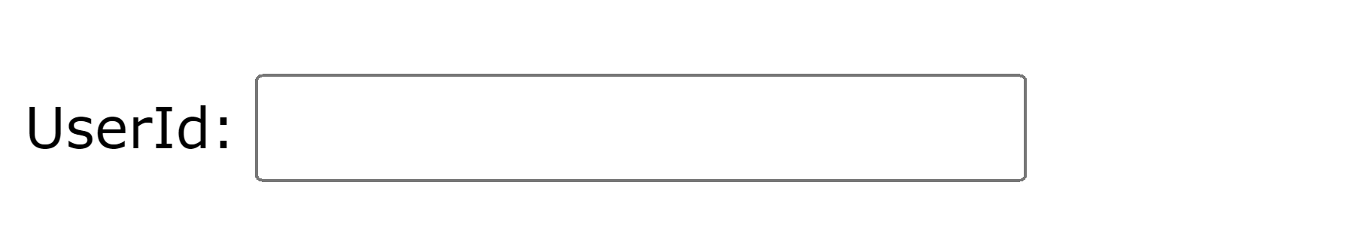
SQL INJECTION
Ví dụ: (dựa trên điều kiện 1=1 luôn đúng)
Giả sử, câu lệnh lấy tất cả thông tin của người dùng với UserID được người dùng nhập như sau:
txtUserId = getRequestString("UserId");
txtSQL = "SELECT * FROM Users WHERE UserId = " + txtUserId;

Slide 7

SQL INJECTION
Ví dụ: (dựa trên điều kiện 1=1 luôn đúng)
Tuy nhiên, nếu người dùng nhập vào textbox với nội dung như sau:
Đoạn query nêu trên sẽ tương ứng:
SELECT * FROM Users WHERE UserId = 105 OR 1=1;
Khi đó, thông tin của TẤT CẢ người dùng có trong bảng Users đều được hiển thị.

Slide 8
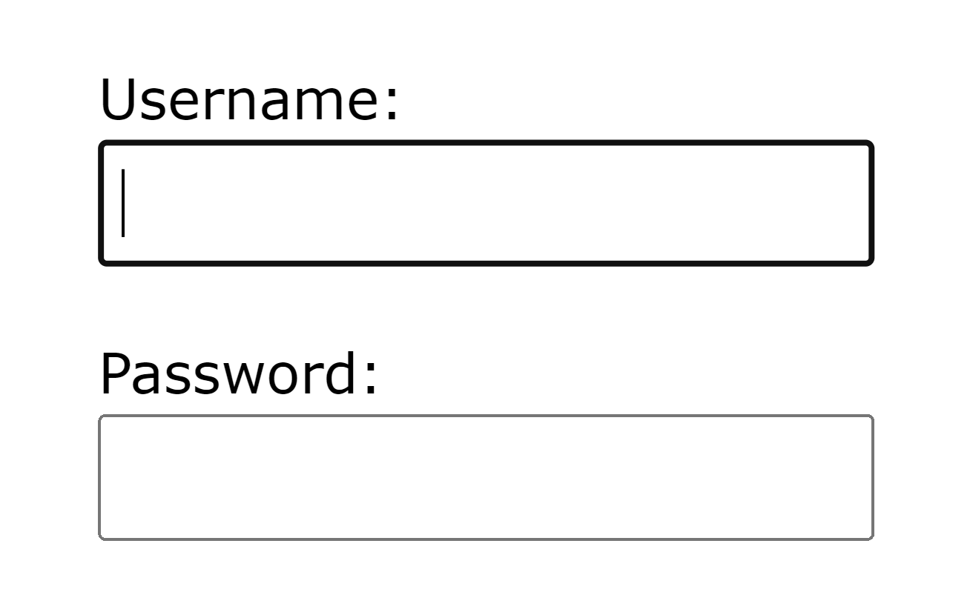
SQL INJECTION
Ví dụ:
Câu lệnh dùng để đăng nhập một trang web như sau:
uName = getRequestString("username"); uPass = getRequestString("userpassword");
Câu lệnh SQL tương ứng:
sql = 'SELECT *
FROM Users
WHERE Name ="' + uName + ‘”
AND Pass ="' + uPass + '"'

Slide 9
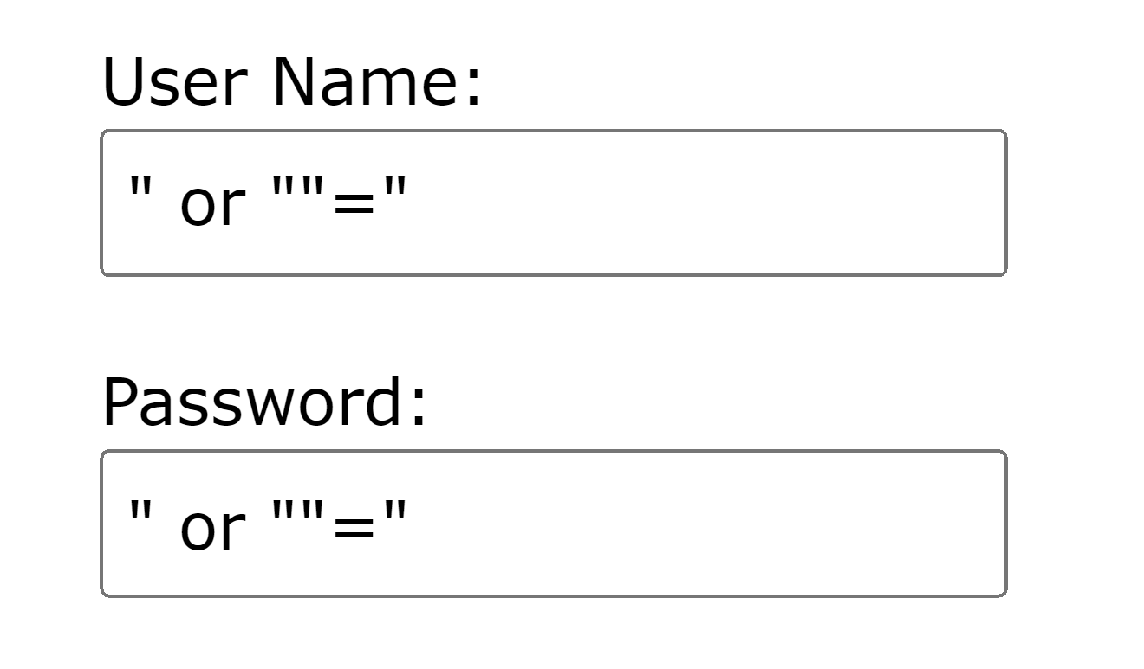
SQL INJECTION
Ví dụ:
Tuy nhiên, thay vì nhập Username và password hợp lệ, thì kẻ tấn công lại nhập như sau:
Câu lệnh SQL tương ứng:
SELECT * FROM Users WHERE Name ="" or ""="" AND Pass ="" or ""=""

Slide 10
SQL INJECTION
Ví dụ:
Tuy nhiên, thay vì nhập Username và password hợp lệ, thì kẻ tấn công lại nhập như sau:
Do OR chỉ cần 1 điều kiện đúng thì phép so sánh sẽ đúng.
Mà ""="" luôn đúng nên câu SQL trên tương đương:
Câu lệnh SQL tương ứng:
SELECT * FROM Users WHERE Name ="" or ""="" AND Pass ="" or ""=""
SELECT * FROM Users WHERE TRUE AND TRUE

Slide 11
SQL INJECTION
Ví dụ:
Tuy nhiên, thay vì nhập Username và password hợp lệ, thì kẻ tấn công lại nhập như sau:
Câu lệnh SQL tương ứng:
SELECT * FROM Users WHERE Name ="" or ""="" AND Pass ="" or ""=""
SELECT * FROM Users WHERE TRUE AND TRUE
Khi đó, thông tin của TẤT CẢ người dùng có trong bảng Users đều được hiển thị.

